Slide 1

Fotorealismus mal anders

Slide 2
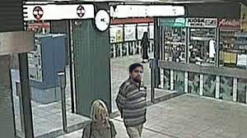

Sicherheitssysteme

Slide 3


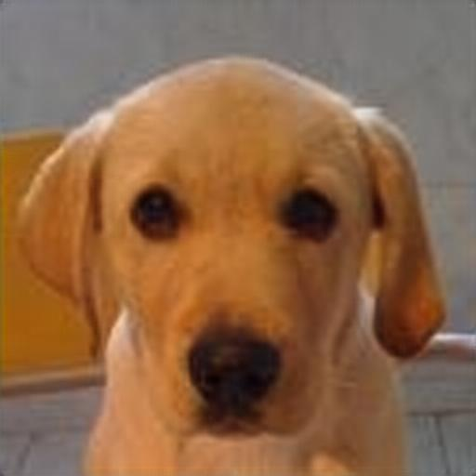


Smartphone Kameras

Slide 4



Cloud Bild- und Videoservices
01
02

Slide 5
Technologien

Slide 6
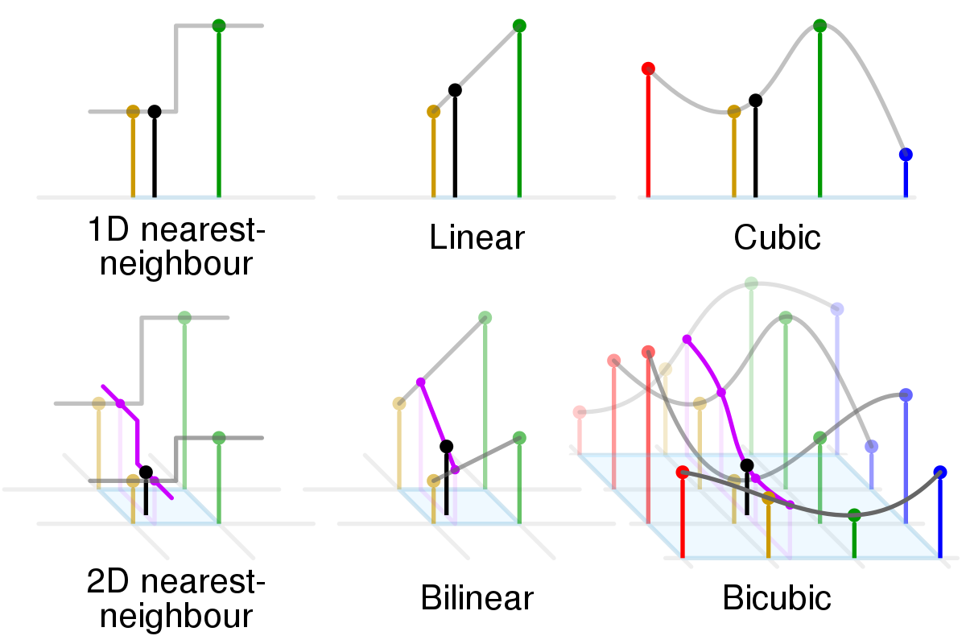
Bicubic interpolation

Slide 7
Convolutional Neural Networks
Anfangsbild
(Input)
Kernel (Gewicht)
Feature Map
(Neuronen)
(4x0)
(0x0)
(0x0)
(0x0)
(0x1)
(0x1)
(0x0)
(0x1)
+(-4x2)
-8
0 | 0 | 0 | 0 | 0
0 | 1 | 1 | 1 | 0
0 | 1 | 2 | 1 | 0
0 | 1 | 1 | 1 | 0
0 | 0 | 0 | 0 | 0
4 | 0 | 0
0 | 0 | 0
0 | 0 | -4
-8

Slide 8
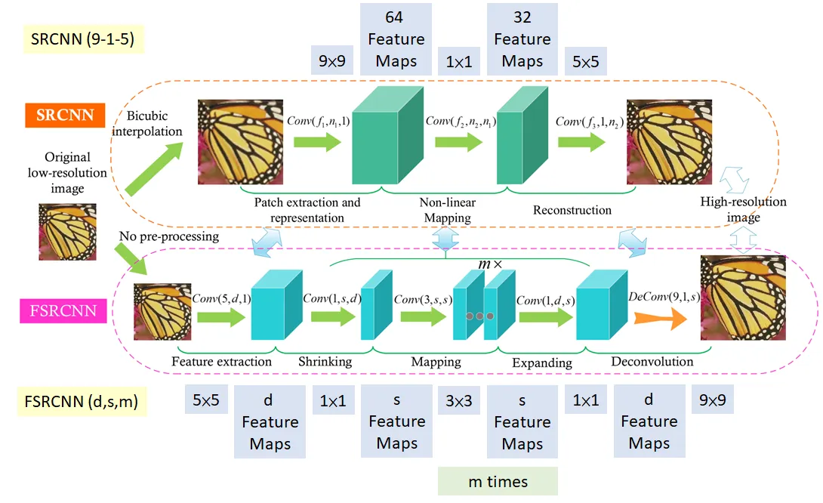
SRCNN und FSRCNN

Slide 9
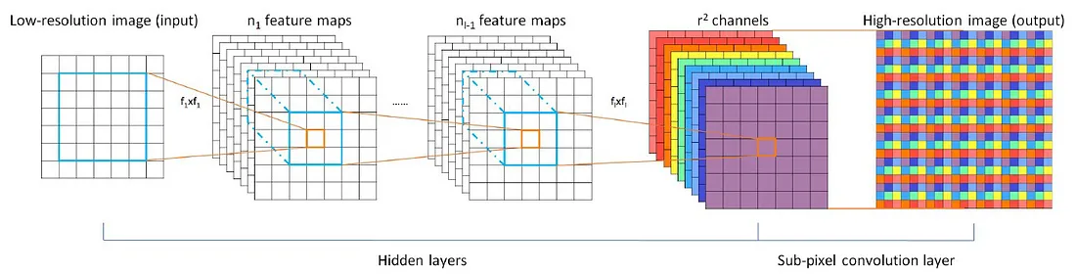
ESPCN

Slide 10






Vorgehensweise
Data Preprocessing
Hyperparametertuning
Training
Modellauswahl
Cross Validation
Testing

Slide 11
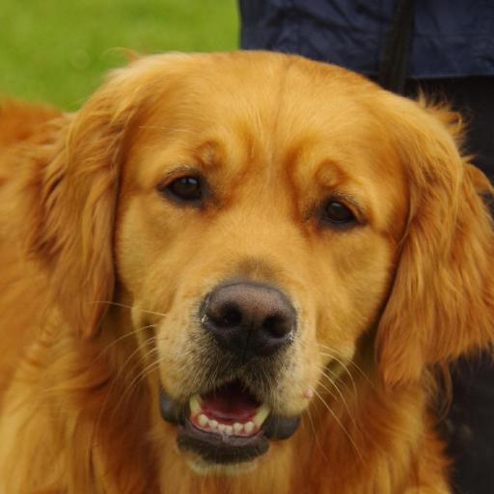






Orginal
Input
Gute Ergebnisse Hund
Input
skaliert
Bicubic
ESPCN
FSRCNN
SRCNN

Slide 12
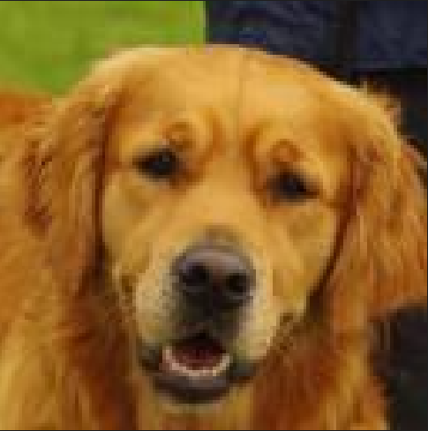
Ergebnisse Hunde
Low res
Orginal
Bicubic
ESPCN
FSRCNN
SRCNN

Slide 13



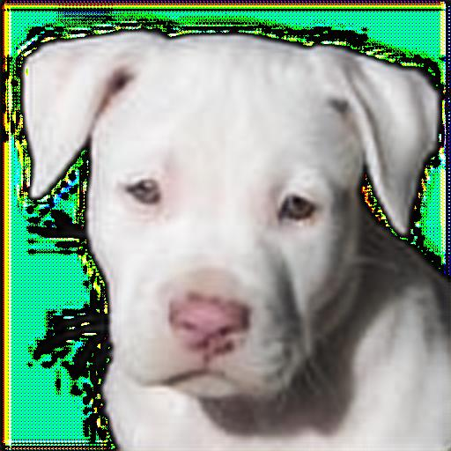

Orginal
Schlechtes Licht Hund
Bicubic
ESPCN
FSRCNN
SRCNN

Slide 14
Schlechtes Licht
Orginal
Bicubic
ESPCN
FSRCNN
SRCNN

Slide 15


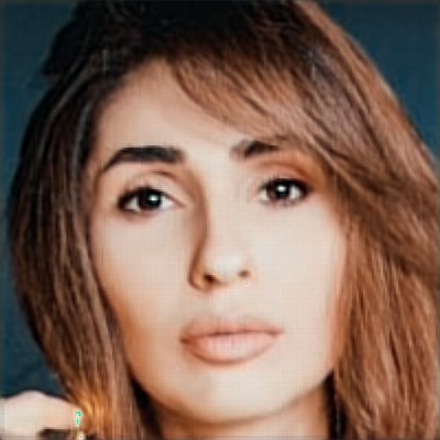
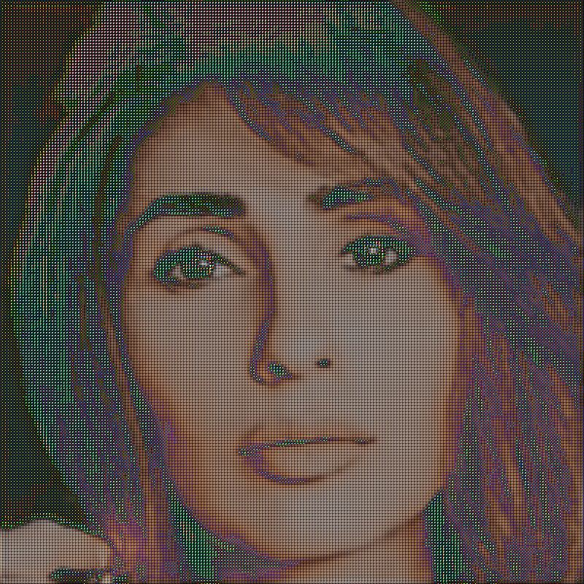



Orginal
Input
Ergebnisse Mensch
Input
skaliert
Bicubic
ESPCN
FSRCNN
SRCNN

Slide 16
Ergebnisse Mensch
Low res
Orginal
Bicubic
ESPCN
FSRCNN
SRCNN

Slide 17
Numerische Ergebnisse
Hund/Mensch | Bicubic | ESPCN | FSRCNN | SRCNN | Bicubic | ESPCN | FSRCNN | SRCNN
Trainingszeit (GPU P100/TESLA T4) | 0s | 455s | 635s | 665s | 0s | 197s | 437s | 1095s
Epochen | 0 | 13 | 18 | 13 | 0 | 6 | 10 | 10
PSNR | 27.09335 | 27.09121 | 27.08799 | 27.14090 | 29.5715 | 25.42395 | 23.74411 | 25.97147
Upscaling Zeit (CPU) | 0.019s | 0.028s | 0.064s | 0.249s | 0.36s | 0.045s | 0,091s | 0.57s
Upscaling fps (CPU) | 52.4fps | 35.5fps | 15.6fps | 4.0fps | 2.8fps | 22.2fps | 11.0fps | 1.8fps

Slide 18




Learnings und Erkenntnisse
Mehr Daten sind besser
ML Modelle funktionieren nur gut auf homogenen Daten
Zu geringe Auflösung schwierig für CNNs
Vergesst nicht euren Seed zu setzen
CNNs
SRCNN
FSRCNN
ESPCN

Slide 19

Danke!
Habt ihr noch Fragen?
Please keep this slide for attribution

